Slide 1
Danças Populares
(EF67EF11) Experimentar, fruir e recriar danças urbanas, identificando seus elementos constitutivos (ritmo, espaço, gestos).
ANO: 7º ano do Ensino Fundamental
OBJETIVO: Introduzir os alunos às danças populares, destacando sua importância cultural e social.
UNIDADE TEMÁTICA: Danças
OBJETO DE CONHECIMENTO: Danças Urbanas

Slide 2
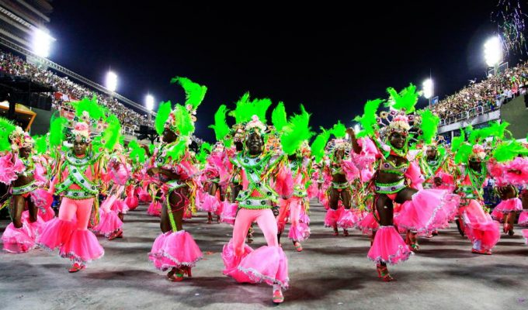
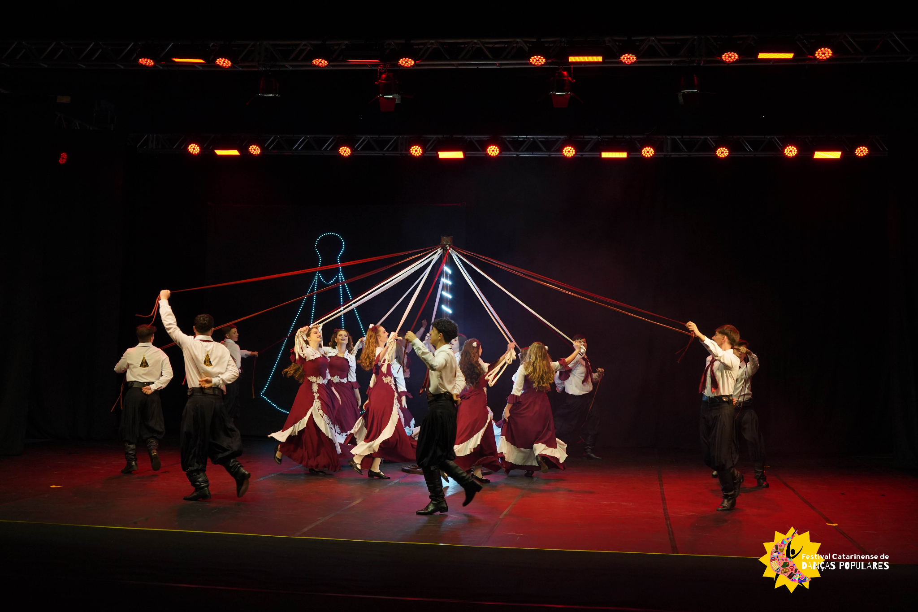
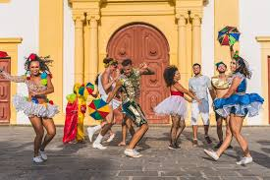
Introdução às danças populares
As danças populares são expressões culturais ricas e diversas, enraizadas nas tradições de diferentes regiões do Brasil.
Elas refletem a história, os costumes e a identidade de comunidades, transmitindo conhecimentos e valores de geração em geração.
Essa introdução explorará a origem, a variedade e a importância das danças populares brasileiras.

Slide 3
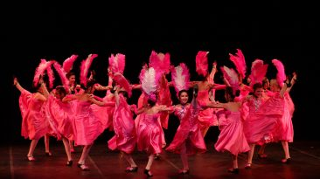
Origem e história das danças populares
As danças populares brasileiras remontam a séculos de herança cultural, enraizadas nas tradições de diversos povos que compõem a diversidade do país.
Desde as manifestações indígenas, passando pelas influências africanas e europeias, essas expressões artísticas evoluíram e se adaptaram ao longo do tempo, refletindo a riqueza da identidade nacional.
Cada região do Brasil possui suas danças características, com coreografias, ritmos e vestimentas próprias, que carregam a marca de suas origens étnicas e históricas. Compreender essa evolução é fundamental para valorizar e preservar esse patrimônio cultural único.

Slide 4
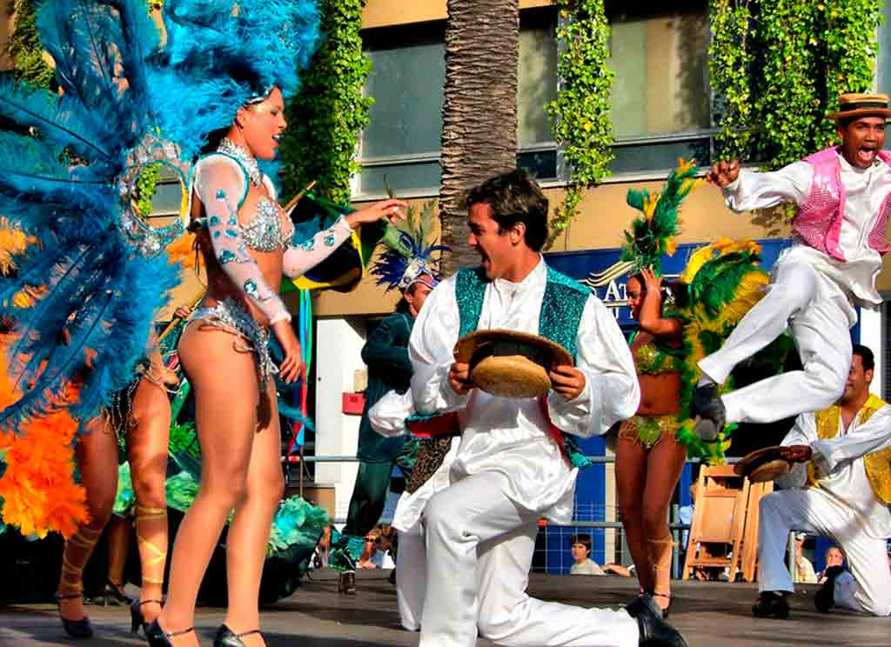
Principais danças populares brasileiras
Samba - Originária do Rio de Janeiro, é a dança símbolo do Brasil, com ritmos sincopados e movimentações sensuais.
Forró - Tradicional do Nordeste, com passos rápidos e marcados, acompanhados de instrumentos como o zabumba e o triângulo.
Frevo - Ritmo frenético e coreografias acrobáticas, típico do Carnaval de Pernambuco.
Catira - Dança de percussão com palmas e sapateado, encontrada principalmente em Minas Gerais.
Ciranda - Dança circular com cantos e rodeios, com raízes em tradições indígenas e africanas.

Slide 5
Características das danças populares
As danças populares brasileiras se destacam por suas características únicas, refletindo a diversidade cultural do país.
Elas se caracterizam por movimentos expressivos, passos marcados, ritmos vibrantes e vestimentas coloridas que transmitem a alegria e a energia das comunidades.
Cada dança possui elementos distintivos, como a ginga e a sensualidade do samba, os saltos e giros do frevo, ou os sapateados enérgicos da catira.
Essas particularidades conferem identidade e autenticidade a essas manifestações artísticas, preservando tradições seculares.

Slide 6
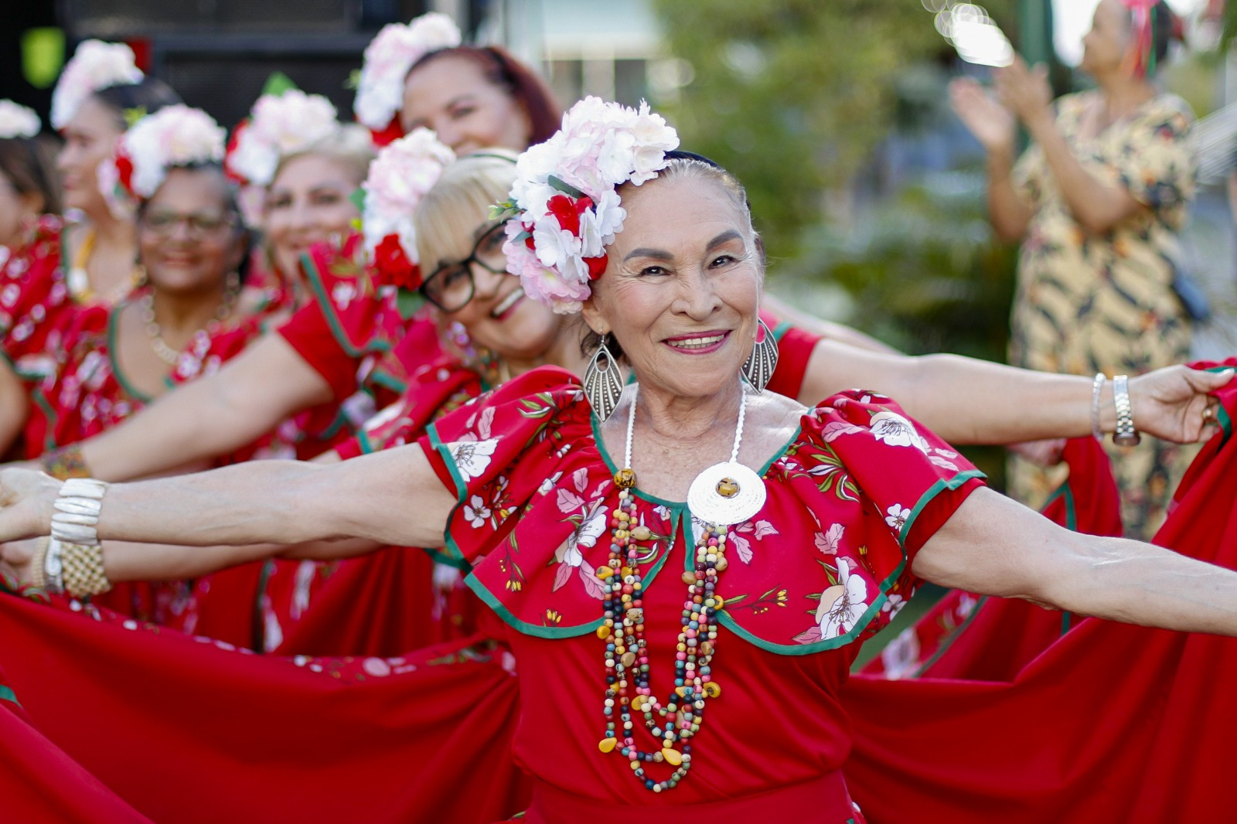
Benefícios da prática de danças populares
Desenvolvimento Físico
A prática regular de danças populares melhora a coordenação motora, a flexibilidade e a resistência física, promovendo uma vida mais ativa e saudável.
Bem-estar Emocional
Dançar estimula a liberação de endorfinas, reduzindo o estresse e a ansiedade, e proporcionando uma sensação de alegria e conexão com a comunidade.

Slide 7
Benefícios da prática de danças populares
Preservação Cultural
Participar de danças populares ajuda a manter vivas as tradições e a identidade cultural de uma região, fortalecendo o sentimento de pertencimento.
Integração Social
A prática de danças populares é uma ótima forma de interação social, promovendo a integração e a troca de experiências entre pessoas de diferentes backgrounds.

Slide 8
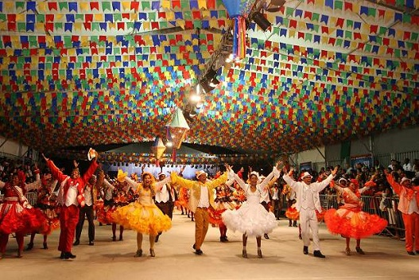
Aspectos culturais e sociais das danças populares
Identidade Cultural
As danças populares são expressões vivas da identidade cultural de uma região, refletindo suas tradições, crenças e modos de vida.
Transmissão de Conhecimento
Essas manifestações artísticas são formas de transmitir conhecimentos, histórias e valores de uma geração para a outra, preservando a memória de uma comunidade.

Slide 9
Aspectos culturais e sociais das danças populares
Integração Social
A prática das danças populares promove a interação e o sentimento de pertencimento entre as pessoas, fortalecendo os laços comunitários.
Celebração e Festividades
Muitas danças populares estão estreitamente ligadas a festividades e celebrações tradicionais, sendo parte integrante da vida cultural de uma região.

Slide 10
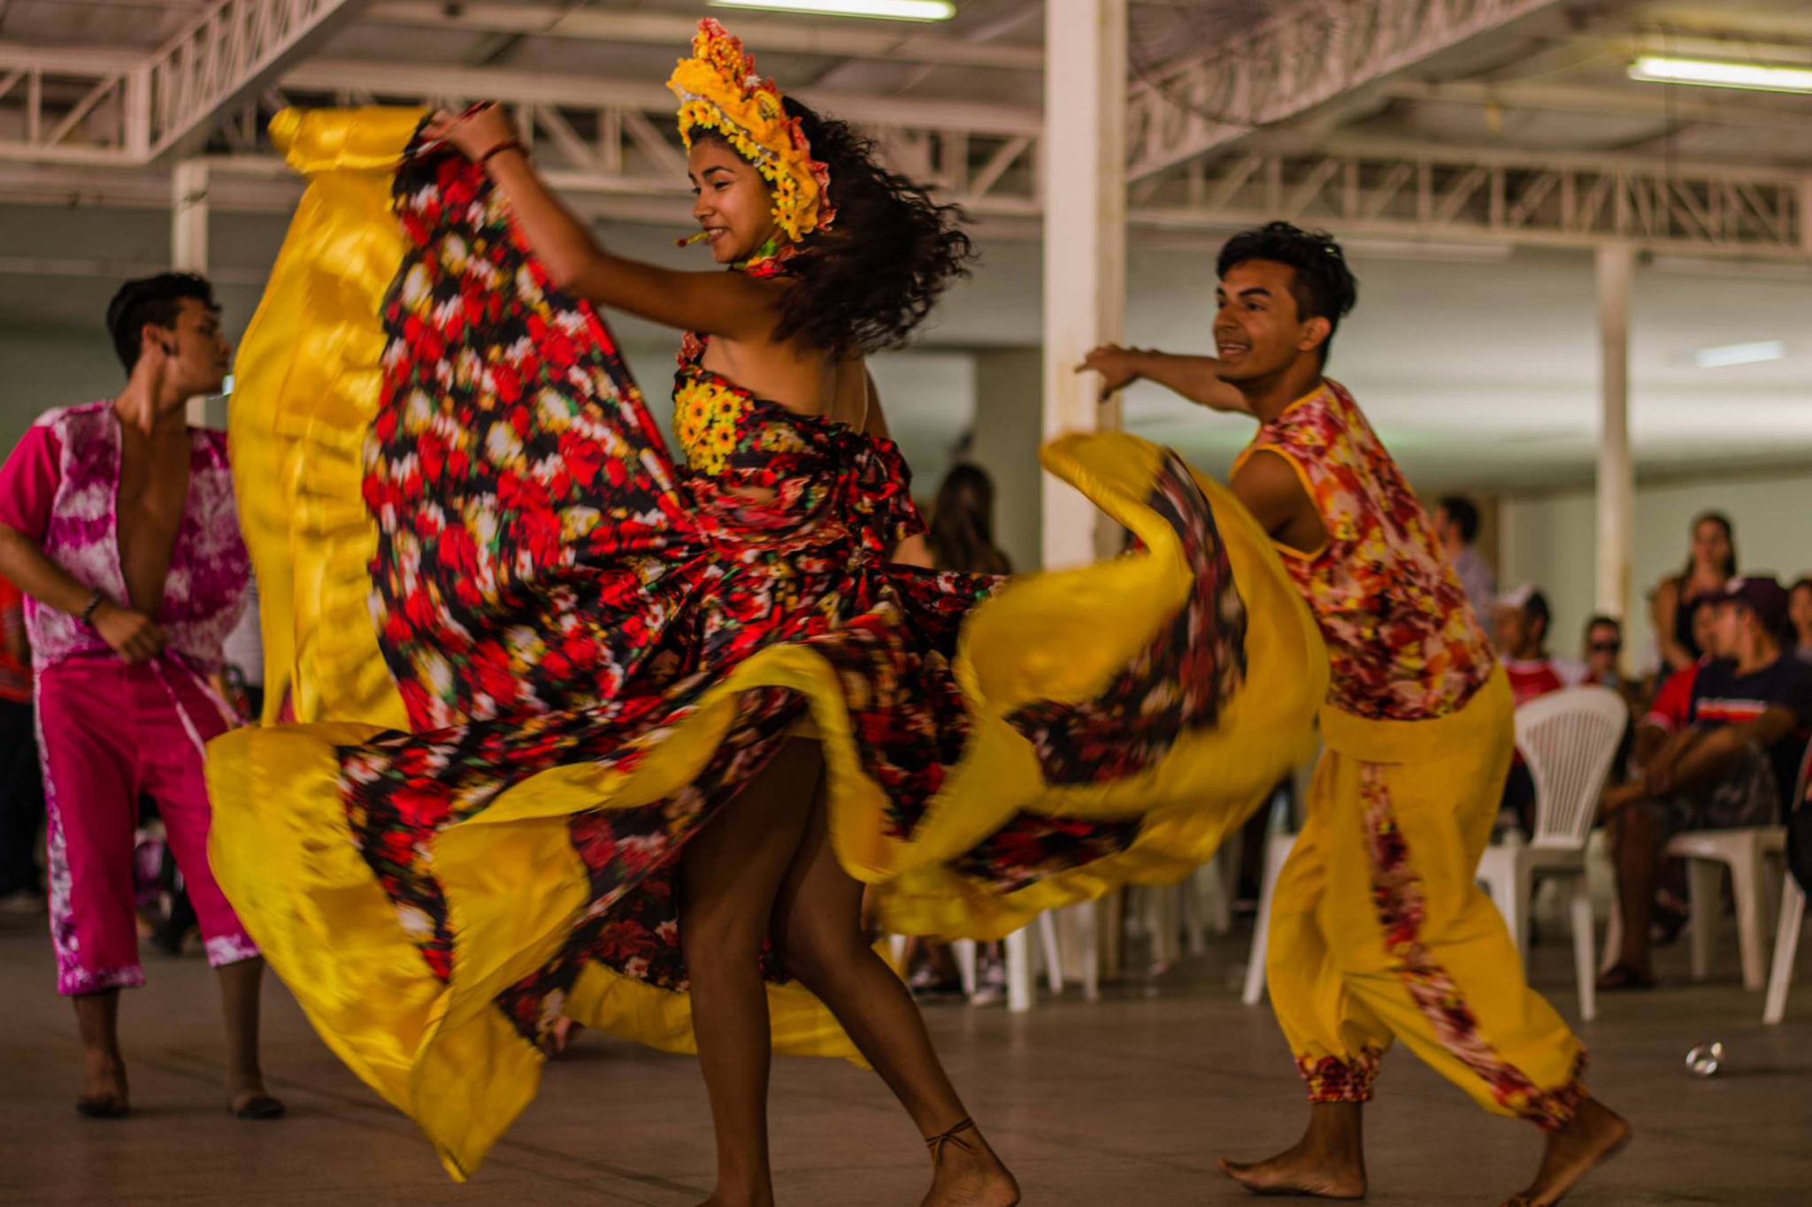
Técnicas e estilos de dança popular
Ritmos Sincopados
O samba se caracteriza por seus ritmos sincopados e movimentos fluidos, com giros, sapateados e uma sutil ginga que refletem a musicalidade afro-brasileira.
Passos Marcados
O forró é marcado por passos rápidos e firmes, com os pés batendo o ritmo e os corpos em movimentação sincronizada ao som dos instrumentos típicos.

Slide 11
Técnicas e estilos de dança popular
Movimentação Acrobática
O frevo se destaca por suas coreografias animadas e acrobáticas, com giros, saltos e movimentos enérgicos que transmitem a alegria e a vitalidade dessa dança pernambucana.
Sapateado Enérgico
A catira, típica de Minas Gerais, é caracterizada por seu sapateado ritmado e vigoroso, acompanhado de palmas e versos cantados que evidenciam sua raiz rural e folclórica.

Slide 12
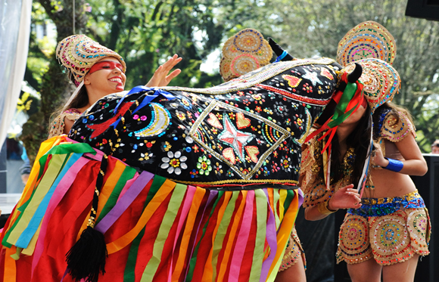
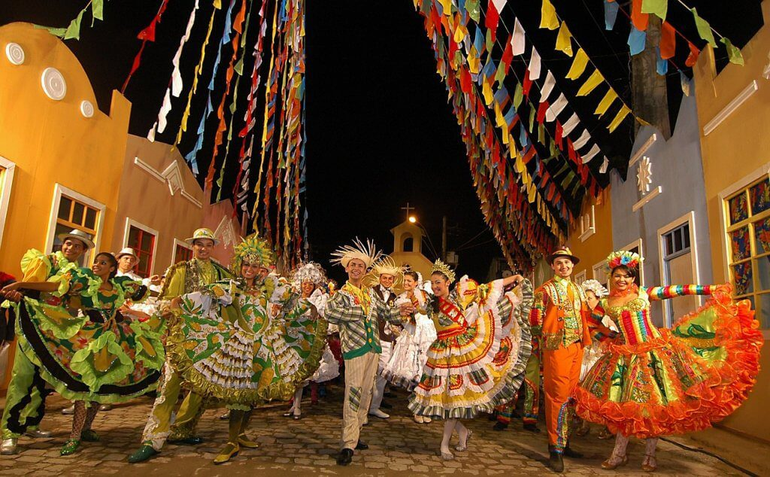
Festividades e eventos relacionados às danças populares
Carnaval
O Carnaval brasileiro é a maior celebração de danças populares, com desfiles das escolas de samba e performances vibrantes de danças como o samba, o frevo e o maracatu.
Festas Juninas
Nas festas juninas, a tradição das danças populares como o forró, a quadrilha e a catira é celebrada com animadas apresentações e participação comunitária.
Festivais Folclóricos
Eventos como o Festival Folclórico de Parintins, no Amazonas, e a Festa do Divino, em Pirenópolis, Goiás, destacam a riqueza das danças populares regionais.

Slide 13
Preservação e valorização das danças populares
Transmissão Geracional
Garantir que as danças populares sejam ensinadas e praticadas de geração em geração é fundamental para preservar essa riqueza cultural.
Registros Históricos
A documentação das origens, técnicas e evolução das danças populares em acervos, livros e documentários ajuda a mantê-las vivas.

Slide 14
Preservação e valorização das danças populares
Festividades e Eventos
A realização de festivais, celebrações e apresentações públicas das danças populares fortalece sua presença na cultura nacional.
Políticas de Incentivo
Investimentos em programas educacionais, apoio a grupos folclóricos e incentivos à pesquisa são essenciais para a valorização dessas expressões.

Slide 15
Referências
MARQUES, Maria Cecília Monteiro. Dança folclórica brasileira. Rio de Janeiro: Ed. Funarte, 2015.
RIBEIRO, Emanuela Soares. História das danças populares no Brasil. São Paulo: Editora Senac, 2018.
PEREIRA, Gilberto Fernandes. Expressões da cultura popular: as danças tradicionais. Belo Horizonte: Ed. UFMG, 2012.
OLIVEIRA, Ana Lúcia Marques. Ritmos, passos e cores: um guia das danças populares do Brasil. Brasília: Ed. Senac-DF, 2017.
SILVA, Renato da. As danças brasileiras e sua diversidade cultural. São Paulo: Editora Modulo, 2020.
https://festivaldedancadejoinville.com.br/acervo/wp-content/uploads/2023/04/Academia-Corpo-Livre-Dan%C3%A7as-Popualres-3o.-Lugar-366x205.jpg
https://belas.art.br/wp/wp-content/uploads/elementor/thumbs/Samba-Brasil-oo5nr587tard2eh3x9dzvaqcoqyeu5p2xummu2kmn4.jpeg
https://encrypted-tbn0.gstatic.com/images?q=tbn:ANd9GcR_sTRiiLjuQ-ugYc8IiSq5q5EJygGUjClXZRKkFCkvng&s
https://www.segurospromo.com.br/blog/wp-content/uploads/2021/03/Dancas-brasileiras-frevo.jpg

